Slide 1
Phishing test #6/2022
Data Entry

Slide 2
Mail - content
Afzender: “Communicatie” -mail: “no-reply@communicatie.vlaanderen”
Subject: “Berekening Eindejaarstoelage”
URL: https://calculator.vlaandaren.be/eindejaarstoelage/id/56464qs8464q4s/
Body:
Beste,
In de loop van de maand December wordt de eindejaarstoelage uitbetaald voor elke werknemer van de Vlaamse Overheid. U kunt dit bedrag reeds raadplegen en berekenen op ons nieuwe platform.
Met vriendelijk groeten,
Het communicatie team

Slide 3
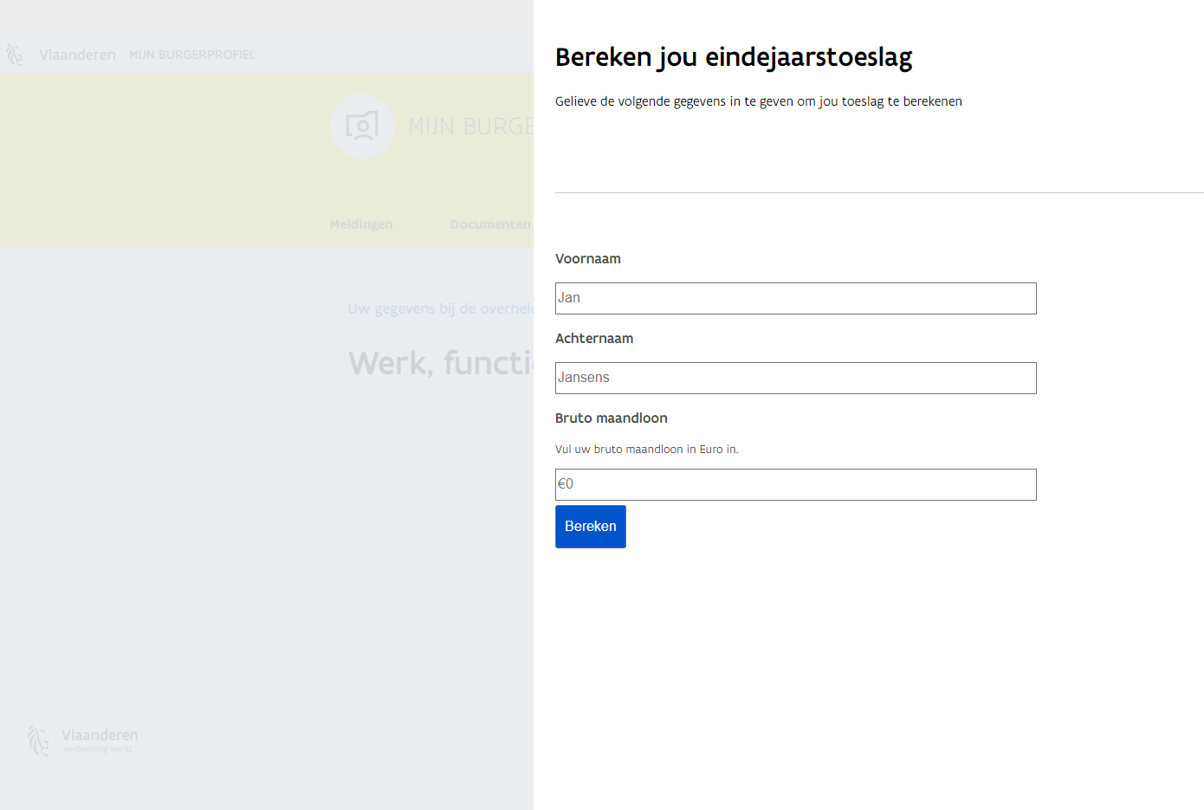
Website - content
URL: https://calculator.vlaandaren.be/eindejaarstoelage/id/56464qs8464q4s/
Lay-out: gebaseerd op mijnBurgerprofiel
Opmerking!
Er worden niet effectief login-gegevens bijgehouden of doorgestuurd, deze invoervelden worden leeggemaakt voor de data naar de phishing server gestuurd wordt.

Slide 4
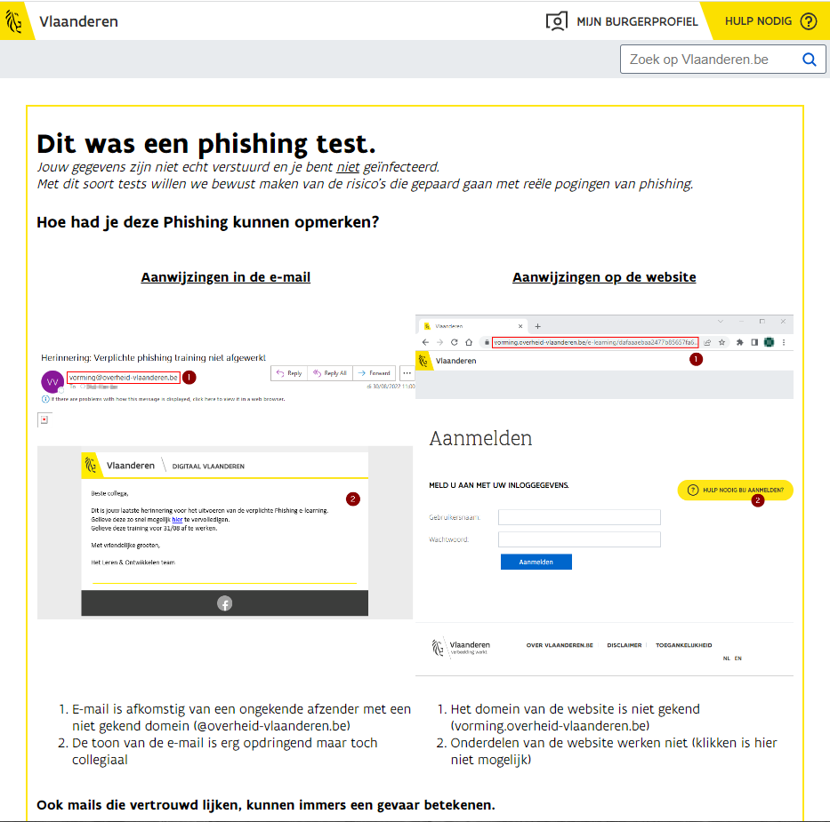
Foppagina – na “Aanmelden”

